Slide 1
美麗的色彩
桃園市國民教育輔導團生活課程輔導群到校輔導~共備觀議課
生活中的色彩 色彩小偵探
教學者:仁善國小 郭麗芬

Slide 2
生活課程的課程發展
特定情境
引起動機
學習探究
事物的方法
解決問題
表現
應用
脈絡化
自主學習
發現問題
探索問題

Slide 3
設計理念
課程設計以真實的教室環境中，引導孩子觀察、探索，重新發現原來色彩就在身邊周遭，培養孩子的觀察與表達力。

Slide 4
學習策略
透過小偵探活動，引導孩子觀察熟悉但容易被忽略的教室環境，尋找與發現色彩。
以發表與遊戲的學習活動，提升孩子的學習興趣，打開孩子的觀察視野。
藉由小提問與關鍵提問，讓課程有脈絡的進行，並達成活動目標。

Slide 5
謝謝參與共學

Slide 6
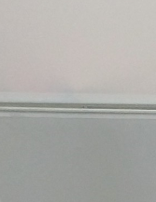
這是什麼顏色?
猜猜看它是什麼?
在哪裡?

Slide 7
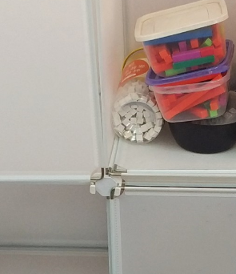
這是什麼顏色?
猜猜看它是什麼?
在哪裡?

Slide 8
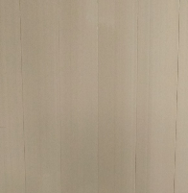
再來一次
這是什麼顏色?
猜猜看它是什麼?
在哪裡?

Slide 9
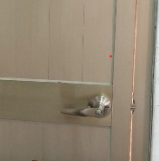
再來一次
這是什麼顏色?
猜猜看它是什麼?
在哪裡?

